Slide 1

כליות ושלפוחית השתן
אמיר לוי
נטורופת והרבליסט קליני

Slide 2
4 הקטגוריות עיקריות לעבודה עם צמחי המרפא בדרכי השתן, להלן:
משתני נפח
משתנים מטבוליים
משתנים מחטאים (אנטיספטיים)
משתנים מאלחשים ולסילוק אבנים

Slide 3
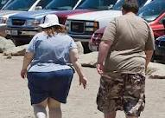
משתני נפח
משתנים אלו, למעשה, מגבירים את נפח השתן המופרש ע"י המרצת פעילות הכליות ובאופן זה עוזרים להפריש עודפי נוזלים.
הצמחים בקטגוריה זו משמשים בעיקר לטיפול בבצקות וביתר לחץ דם, ולעתים גם בדלקות כרוניות של דרכי השתן, כאשר במקרה זה מטרת הטיפול היא "שטיפה" של דרכי השתן על מנת להקשות על חדירה של גורמים פתוגניים.

Slide 4
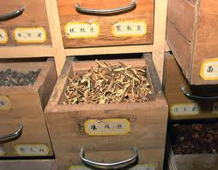
משתנים מטבוליים
צמחים בקטגוריה זו אינם בהכרח צריכים להגביר את כמות השתן המופרש, למרות שלעתים הם עושים זאת, אלא הם משנים את איכותו, היינו, הם גורמים להפרשה של תוצרי לוואי או רעלים המגיעים לגופנו דרך המזון, האוויר וכדומה.
פעילות הסילוק של צמחים אלה הינה עמוקה יותר בהשוואה למשתני הנפח, ולכן קבוצה זו בעצם שייכת לקטגורית הצמחים האלטרטיביים (מתמירים) - דיטוקסיפיקציה.
על קבוצת האלטרטיביים הקלאסיים נלמד בנפרד.

Slide 5
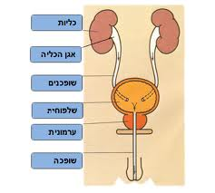
משתנים מחטאים (אנטיספטיים)
גם משתנים אלה לא בהכרח מגבירים את כמות השתן המופרש, עיקר פעילותם בחיטוי דרכי השתן.
אופן פעולתם הוא בכך שהחומרים הפעילים שלהם הינם בעלי פעילות אנטי בקטריאלית והם בעלי כושר חיטוי גבוה. וכך הם מחסלים מיקרואורגניזמים פתוגניים במערכת זו.
הצמחים הנ"ל משמשים לטיפול בדלקות זיהומיות של הכליות, שלפוחית השתן ודרכי השתן.
צמחים לדוגמה: ברוזמה (בוכו), אנדרוגרפיס
טוג'ה, ג'וניפרוס, פלודנדרון.

Slide 6
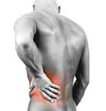
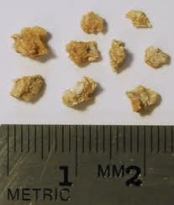
משתנים מאלחשים משמשים לטיפול ולסילוק אבנים וחול מהכליות ומדרכי השתן.
יתרונם הקלה בכאבים של דרכי השתן.
הערה חשובה: אבנים שגודלן קטן מ-5 מ"מ הנמצאות בכליה או בדרכי השתן אינן דורשות, בדרך כלל, הליך רפואי מיוחד, וניתן להסתפק בטיפול מונע כגון שתייה רבה, דיאטה בעלת Ph בסיסי וצמחי מרפא.
במרבית המקרים האבנים הכלואות גדולות מ-6 מ"מ ודורשות התערבות רפואית מערבית.

Slide 7
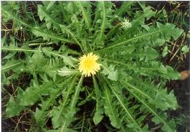

שן ארי עלים Taraxacum officinalis folia- Dandelion leaf
מוצאו של הצמח, ממשפחת המורכבים, במערב אירופה.
עלי הצמח משמשים למטרות רפואיות וכן כירק מאכל.
ברפואת הצמחים המודרנית נחשב הצמח לאחד ממשתני הנפח היעילים ביותר. ממחקרים מודרניים עולה כי עוצמת פעילותו דומה לזו של תרופות משתנות סינתטיות הנהוגות בשימוש הרפואה המודרנית, אך יתרונו הגדול עליהן הוא בתכולת האשלגן הגבוהה. על כן, הסבירות לחסרים במינרל זה (היפוקלמיה) בעקבות השימוש בצמח, נמוכה. בנוסף נחשבים עלי שן הארי לצמח עדין המתאים במיוחד לטיפול בבצקות, ביתר לחץ דם ובדלקות מפרקים.

Slide 8
פעילות הצמח:
משתן נפח - מגביר את נפח השתן המופרש ע"י המרצת הכליות.
מפחית לחץ דם גבוה – בזכות היותו משתן, הלחץ בכלי הדם פוחת.
מפחית בצקות ורגלים נפוחות.
משתן מטבולי – איסוף וסילוק פסולת מטבולית ממקור אנדוגני ואקסוגני (פנימי וחיצוני).
אלטרטיבי – מותווה למחלות כרוניות על רקע מטבולי ולסילוק אבני שתן.

Slide 9
רגישות, תופעות לוואי, תגובות ביניים, התוויות נגד ורעילות
לא ידועות תופעות לוואי הנגרמות מנטילה של הצמח במינונים רפואיים. יש לנקוט זהירות בשילוב הצמח עם תרופות משתנות עקב השפעה מוגברת וחשש לשיבוש במאזן האלקטרוליטי.
הריון: מיצוי נוזלי/כמוסות עדיף להמתין עד לחודש 6. אך אין בעיה לשלב את העלים במזון כמאכל כבר בתחילת הריון.
הנקה: השימוש אפשרי.
איכויות
מריר, מעט מלוח, קר, יבש.
אופני שימוש ומינונים:
טינקטורה: 1:3, 45% אלכוהול, 5-10 מ"ל, בוקר וערב.
תמצית יבשה: 5:1, 250-500 מ"ג, בוקר וערב.
חליטה: כף גדושה לכוס מים, 3 פעמים ביום.
כחלק מפורמולה: 40%-30%.

Slide 10
מחקרים
נמצא כי תכולת בטא קרוטן בעלים של הצמח גבוהה בכ- 25% מתכולתו בגזר.1
מחקרים מעודכנים יותר שנערכו בעכברים ובחולדות הדגימו השפעה משתנת של תמצית עלי הצמח. ההשפעה המשתנת של העלים היתה גדולה משל שורש הצמח. כמו כן, נמצא כי מינון של 50 מ"ל\ק"ג משקל גוף (שווה ערך ל-2 גרם חומר צמחי יבש\ק"ג) - היה פעיל במידה דומה למינון של 80 מ"ג\ק"ג של התרופה המשתנת פורוסמיד.2
1. Newall CA, Anderson LA, Phillipson JD. Herbal medicines : a guide for health-care professionals. London: Pharmaceutical Press, 1996.
2. Bissett NG. Herbal Drugs and Phytopharmaceuticals. Stuttgart: MedPharm CRC Press, 1994.

Slide 11
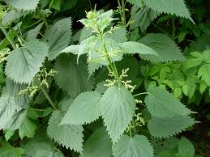
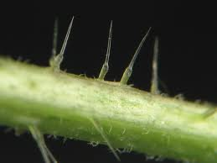
שם בוטני: Urtica dioica
שם לועזי: Nettel
שם עממי : סרפד
משפחה: סרפדיים
מוצאו באירופה ובמזרח התיכון.
הצריבות שמסבים עלי הסרפד לנוגעים בהם הן שהעניקו לו את שמו: המלה nettles מקורה במלה אנגלית שפירושה מחט ((needle.
רפואת הצמחים המודרנית מייחסת לו מעמד רם, כאחד מצמחי המרפא המגוונים ביותר שבנמצא, וכמוה גם המחקר המודרני. הוא נחשב לצמח עדין בעל עוצמת פעילות מתונה.

Slide 12
פעילות הצמח:
משתן מטבולי – איסוף וסילוק פסולת מטבולית ממקור אנדוגני ואקסוגני (פנימי וחיצוני).
אלרגיה עורית – ניתן לשלבו כנגד מחלות עוריות (אטופיק דרמטיטיס, סבוריאה, פסוריאזיס, אקזמות, אורטיקריה [סרפדת], אבצ'סים, פרונקלים ועוד).
אלרגיה נשימתית – נזלת כרונית, אלרגיה עונתית, קדחת השחת, דמע וגירוי עיניים, כאבי ראש.
אלטרטיבי (ניקוי גוף ורעילות) – משמש כאחד הצמחים העיקריים בתהליכי ניקוי ושיקום הגוף.
לאנמיה – מזין ומחזק, מסייע להעלאת ספירת כדוריות דם אדומות.
נוגד דימום – בעיקר דימומים רחמיים שאינם תקניים, ווסת עודפת.
בעיות מפרקים – כצמח תמיכה בפתולוגיות של השלד, דלקת מפרקים, גאוט.
מסייע באיזון הסוכר בדם ( ניתן לשלבו בסוכרת עם צמחים חזקים ממנו).
הגברת חלב אם.

Slide 13
כמו כן מכיל הסרפד:
ויטמינים: פרו-ויטמין A, ויטמיני B1, B2, B3, B5, C, K, ,ויטמין E
מינרלים: סידן, אשלגן, מגנזיום, זרחן, גופרית, צורן (בריכוז גבוה באופן אופייני), ברזל, מנגן, סלניום, אבץ ומינרלי קורט נוספים.
רגישות, תופעות לוואי, תגובות ביניים, התוויות נגד ורעילות
מגעם של עלי הצמח הטריים בעור גורם לצריבה מקומית, אשר בדרך כלל חולפת תוך זמן קצר. תגובה שכזו אינה נגרמת ממגע עם עלים יבשים של הצמח, או עם תמציות המופקות מהצמח. מלבד זה הצמח בטוח לשימוש.
הריון: נחשב לצמח בטוח אך מומלץ להמתין עד חודש 6 בשל פעילותו האלטרטיבית.
הנקה: אפשרי בהחלט צמח מזין ומגביר חלב אם.

Slide 14
איכויות
קריר, יבש.
השפעה מסורתית
מזין את הדם.
- חוסר דם: חולשה, סחרחורת, חיוורון, אנמיה, נשירת שיער.
- חוסר דם ברחם: וסת מועטה, אל וסת, תסמונת קדם וסתית.
סופח, מייבש לחות, עוצר הפרשות ודימומים.
- לחות קרה במחמם תחתון: הפרשות וגינאליות לבנות, שלשול.
- לחות חמה בשלפוחית: השתנה תכופה וכואבת, שתן עכור, זיהומים בדרכי השתן.
- ליחת לחות בריאות: קוצר נשימה, שיעול עם כיח לבן דליל, ברונכיטיס כרוני, נזלת אלרגית, אסטמה.
מנקז רעילות.
-חום לחות ורעילות: דלקת מפרקים, שיגדון, אקזמה, סרפדת.

Slide 15
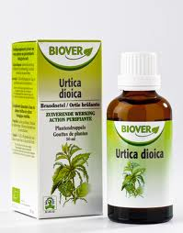
אופני שימוש ומינונים :
עלים:
תמצית נוזלית: 1:2, 25% אלכוהול, 5-10 מ"ל בוקר וערב.
תמצית יבשה: 2% סיליקה, 500-1500 מ"ג בוקר וערב.
חליטה: 15-20 גרם לחצי ליטר מים.
כחלק מפורמולה: 30%-40%.
ב-1990, מחקר אקראי מבוקר, בתנאי סמיות כפול, אישר את השימוש המסורתי של סרפד בטיפול באלרגיות: 69 מטופלים שהיו תחת מעקב של שבוע נטלו 300 מ"ג תמצית מיובשת של סרפד בכל פעם שהופיעו סימפטומים אלרגיים ובממוצע צרך כל מטופל 3 מנות ביום. 58% מהמטופלים הגדירו את הסרפד כיעיל בהפחתת הסימפטומים, 52% הודיעו שירכשו את הצמח בעתיד. 48% אמרו כי תמצית הסרפד הייתה שוות ערך או יעילה יותר מתכשירים קודמים שניסו ברפואה הקונבנצינלית.

Slide 16
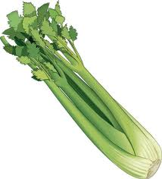
שם בוטני: Apium graveolens
שם לועזי: Celery seed
שם עממי : כרפס ריחני
משפחה: סוככיים
פעילות הצמח:
משתן נפח - מגביר את נפח השתן המופרש ע"י המרצת הכליות + סיוע בסילוק אבני שתן.
משתן מטבולי – איסוף וסילוק פסולת מטבולית ממקור אנדוגני ואקסוגני (פנימי וחיצוני).
מפחית לחץ דם גבוה – בזכות היותו משתן, הלחץ בכלי הדם פוחת.
מפחית בצקות ורגלים נפוחות.
אלטרטיבי – מותווה למחלות כרוניות על רקע מטבולי עם דגש במחלות השלד והמפרקים (גאוט, דלקת מפרקים שיגרונית, דלקת מפרקים ניוונית, נוקשות וכאבים בשלד ובמפרקים).
אנטי אינפלמטורי – נוגד דלקתי עדין לדרכי השתן, לדלקת אקוטית מומלץ לשלבו עם צמח אנטי ספטי חזק.

Slide 17
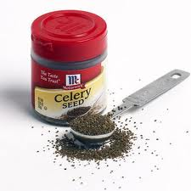
רגישות, תופעות לוואי, תגובות ביניים, התוויות נגד ורעילות
הצמח נחשב בטוח לשימוש. מכיל פוראנוקומרינים פוטוטוקסיים, יש להימנע מחשיפה ממושכת לשמש בזמן נטילת מינונים רפואיים של הצמח. מומלץ להגביל את זמן השימוש למס' שבועות בודדים. הצמח לא מומלץ לשימוש בזמן מחלת כליות.
הריון: לא מומלץ לשימוש.
הנקה: ניתן ליטול במינונים הנמוכים.
חלק בשימוש: זרעים
אופני שימוש ומינונים:
טינקטורה: 1:3, 60% אלכוהול, 5-10 מ"ל בוקר וערב.
מרתח: כפית גדושה לכוס מים, 3 פעמים ביום.
כחלק מפורמולה: 25%-30%.

Slide 18
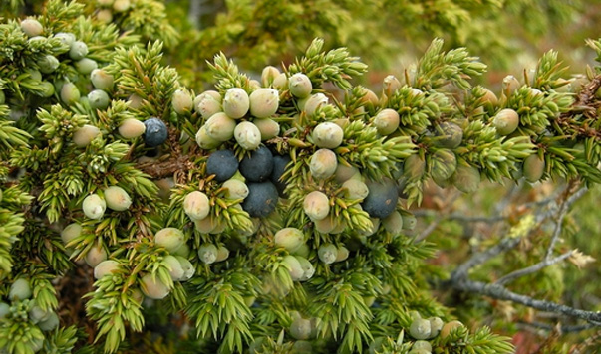
שם בוטני: Juniperus communis
שם לועזי: Juniper
שם עממי : ערער מצוי
משפחה: ברושים
ערער הינו עץ ירוק עד נפוץ למדי ממשפחת הברושים שגובהו עשוי להגיע עד לכדי 12 מטר. בית גידולו הטבעי באזורים ערבתיים או יובשניים באירופה, באסיה, במזרח התיכון ובצפון אמריקה. הסוג ערער כולל כשישה מינים, שלושה מהם גדלים בארץ (ערער ארזי, ערער ברושי וערער גלעיני). השימוש בערער לצורכי רפואה מתועד כבר בכתביהם של המרפאים היווניים והערביים הקדומים. הצמח שימש בעבר כתבלין וגם כיום משמש כחומר טעם בבשר משומר ובמשקאות אלכוהוליים שונים, ביניהם המשקה הפופולרי, ג'ין.
ברפואת הצמחים המודרנית הוא משמש בעיקר לטיפול בזיהומים ודלקות של דרכי השתן. עוצמת פעילותו בינונית.

Slide 19
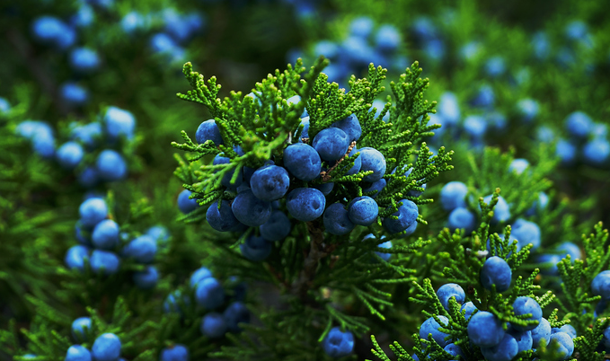
פעילות הצמח:
משתן אנטיספטי – לטיפול בזיהומים ודלקות בדרכי השתן (כליה-שופכן-שלפוחית השתן-שופכה). ניתן לשימוש עד 6 שבועות ברצף.
משתן נפח עדין – מגביר מעט את כמות השתן המופרשת (שטיפת דרכי השתן).
ארומטיק ביטר – מגביר ספיגה, ממריץ ומחמם עיכולי.
ממריץ רחם ונוגד עווית.
נוגד תולעים ופרזיטים במע' העיכול.
אנטי דיאבטי - מוריד רמות סוכר בדם

Slide 20
איכויות
ארומתי, חמים, יבש.
תופעות לוואי והתוויות נגד:
יש להיזהר במקרים של כיבי קיבה ועודף חומציות בקיבה
יש להיזהר במקרים של מחלות כליה כרוניות.
היריון: אסור בשימוש
הנקה: יש לנקוט זהירות בשימוש
חלק בשימוש: פירות.
אופני שימוש ומינונים:
תמצית נוזלית: 1:3, 45% אלכוהול, 2.5-5 מ"ל בבוקר ובערב/בשעת הצורך.
תמצית יבשה: 5:1 ,400-100 מ"ג בחלוקה יומית.
מרתח קצר: 3 גרם (כחצי כפית) פירות טחונים לכוס מים, 3 פעמים ביום.
כחלק מפורמולה: 30%-25%.

Slide 21
ערער מכיל כמות יחסית גבוהה של שמנים אתריים ממשפחת המונוטרפניים והססקוויטרפניים:
Monoterpenes (alpha&beta-pinene, sabinene, limonene, terpinen-4-ol, alpha-terpineol, borneol, geraniol, myrcene, camphene, camphor, alpha-eudesmol)
Sesquiterpenes (beta-caryophyllene, delta-cadinene, farnesol, gamma-elemente, gamma-muurolene, humulene, pregeijerene).
חומרים אלו ידועים כמחטאים חזקים ועל כן מומלץ להגביל את השימוש בפירות הערער למס' ימים/שבועות בודדים.
עוד נמצא כי פרי הערער ממריץ את הרחם, ולכן השימוש בצמח אסור בנשים הרות. מחקרים אף הראו כי לצמח השפעה נוגדת פוריות, נוגדת השתרשות עוברית וגורמת להפלות. עדויות לכך נתמכות בשלושה מחקרים שנערכו בחולדות ובפרות שקיבלו מינונים שונים הפילו את עובריהן תוך 3-4 ימים.

Slide 22
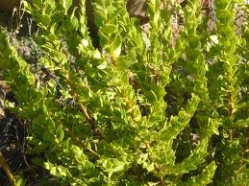
שם בוטני: Barosma betulina
שם לועזי: Buchu
שם עממי : בוכו
משפחה: פיגמיים
הבוכו הוא שיח מדברי נמוך, הגדל בעיקר בדרום אמריקה. הצמח נוכח ברפואת הצמחים העממית למגוון רחב של בעיות רפואיות במדינות שונות עוד מתקופת האינדיאנים. הצמח עשיר בכמות גדולה של שמן אתרי, שרפים וטאנינים, המסייעים לו לשרוד באקלים המדברי הקשה. סגולות החיטוי החזקות שלו ניכרות בטעמו הארומטי-מריר-מתקתק והתחושה המכווצת שהוא מותיר בחלל הפה. לצמח יש השפעה מנקה ושוטפת, המחלישה פעילות זיהומית בכל מערכות הגוף שאיתן הוא בא במגע.
תושבי דרום אפריקה, בעיקר בחבל קייפ (Cape)מרבים להשתמש בבוכו כצמח מרפא כבר מאות שנים. למרות שהשימוש המקורי בו אינו ברור, הממצאים מצביעים על כך שבעבר הרבו להשתמש בצמח כדוחה חרקים, לבעיות במערכת העיכול, לשיגרון, למניעת התכווצויות, להורדת חום, כתרופה לצינון, לבעיות בשלפוחית השתן ועוד.

Slide 23
פעילות הצמח:
משתן אנטיספטי – מותווה לטיפול בדלקות דרכי השתן (כליה-שופכן-שלפוחית השתן-שופכה). משתן מחטא כליות ודרכי שתן ניתן להשתמש בזמן אקוטי וכן בשימוש כרוני למניעה בין התקפים (עד מס' שבועות).
משתן נפח עדין – מגביר מעט את כמות השתן המופרשת (שטיפת דרכי השתן).
מערכת מין גברית – חיטוי דרכי השתן ואיבר המין. לדלקת בפרוסטטה, קשיים וכאבים במתן שתן + צריבה.
מערכת העיכול – זיהומים שונים כגון: הליקובקטר פילורי, פרזיטים, בקטריות ופטריות.

Slide 24
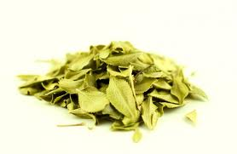
איכויות
ארומתי, מריר, חמים, יבש.
תופעות לוואי והתוויות נגד:
אין מחקרים מודרניים משמעותיים על הצמח. והשימוש הינו מסורתי. יחד עם זאת לא נצפו תופעות לוואי חריגות בקליניקה.
הריון והנקה: הצמח מכיל ריכוזים גבוהים של שמנים נדיפים ולכן נעדיף שלא להשתמש בתקופה זו.
חלק בשימוש: עלים.
אופני שימוש ומינונים:
תמצית נוזלית: 1:3, 60% אלכוהול, 5-7.5 מ"ל בבוקר ובערב.
תמצית יבשה: 5:1 ,400-750 מ"ג בחלוקה יומית.
חליטה: 15-10 גרם לחצי ליטר מים.
כחלק מפורמולה: 30%-25%.

Slide 25
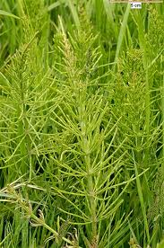
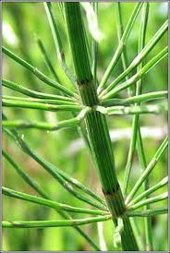
שם בוטני: Equisitum arvense
שם לועזי: Horsetail
שם עממי : שבטבט
משפחה: שבטבטיים
השבטבט גדל בעיקר לצד מקורות מים או באזורים ביצתיים, והוא נחשב לאחד הצמחים העתיקים ביותר הקיימים על פני כדור הארץ. הצמח היה נפוץ בשימוש רפואי כבר בתקופות יוון ורומי העתיקות. שימש, בין היתר, לטיפול באבנים בדרכי השתן, בכאבי ראש, בנשירת שיער, בכיבי קיבה, בדלקות שונות, במחלות ראומטיות ובשחפת, לטיפול מקומי בפצעים בעור ועוד. מינים נוספים גדלים באופן טבעי בארצות שונות, ביניהן ישראל.
ברפואת הצמחים המודרנית הוא נחשב לצמח עדין, המשמש בעיקר לחיזוק הכליות, דרכי השתן ובלוטת הערמונית.

Slide 26
פעילות הצמח:
מחזק שלפוחית שתן וערמונית (פרוסטטה) – להשתנה מרובה/מועטת עם טונוס חלש, קימה בלילה להטלת שתן, עם או ללא הפרשות לבנות.
משתן אנטיספטי עדין – לטיפול בדלקת וזיהום דרכי השתן (כליה-שופכן-שלפוחית השתן-שופכה). משתן מחטא כליות ודרכי שתן ניתן להשתמש בזמן אקוטי וכן בשימוש כרוני למניעה.
לטיפול באבנים בכליות ובדרכי השתן – בעיקר אבני סידן אוקסאלט.
כחלק מטיפול בהרטבת לילה אצל ילדים/זקנים, בריחת שתן וחוסר שליטה על סוגרי השתן.
רסטורטיבי, בונה מסת עצם וציפורניים חלשות – מעודד שיקום רקמות פגועות (דלדול עצמות, רקמות חיבור, קרעים בגידים, ריפוי עצם שבורה).

Slide 27
רגישות, תופעות לוואי, התוויות נגד ורעילות
לא ידוע על תופעות לוואי. יש לנקוט זהירות במצבים של מחלת כליות.
הריון: הצמח מתאים לשימוש במהלך ההיריון.
הנקה: הצמח מתאים לשימוש במהלך ההנקה.
איכויות
קר, יבש.
חלק בשימוש הרפואי: נוף הצמח
אופני שימוש ומינונים:
טינקטורה: 1:3 45% אלכוהול 5-10 מ"ל, בוקר וערב.
תמצית יבשה: 5:1 , 500-200 מ"ג, בוקר וערב.
חליטה: כף לכוס מים, 3 פעמים ביום.
כחלק מפורמולה: 25%-30%.

Slide 28
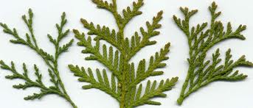
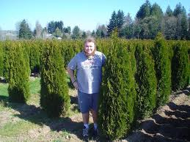
שם בוטני: Thuja occidentalis
שם לועזי: Eastern arborvitae
שם עממי : תויה מערבית
משפחה: מחטיים
עץ ממשפחת המחטיים אשר נפוץ בצפון אמריקה וביער השחור.
ברפואת הצמחים המודרנית נחשבת התויה לאחד הצמחים היעילים והחזקים ביותר לטיפול בזיהומים.
כמו גם לטיפול בגידולים סרטניים.
עוצמת פעילותה חזקה, יש לנהוג בזהירות ולהגביל את משך השימוש בו.

Slide 29
פעילות הצמח:
אנטיספטי חזק (נוגד זיהום), אנטי וויראלי, אנטי בקטריאלי – (כולל חיידקים שעמידים לאנטיביוטיקה), אנטי פרזיטי, אנטי פונגלי.
אנטי סרטני חזק – תוקף גידולים (עם מיקוד למערכות הנשימה, כליות ורבייה).
מחטא חזק למערכת השתן והרבייה – דלקת בכליות ובשתן (מס' 1). פטרת ווגינלית (הפרשות, גרד, ריח), הרפס וקונדילומות באברי המין (בשימוש פנימי וחיצוני). וכן לפרוסטטיטיס.
מחטא חזק למערכת הנשימה – זיהומים במערכת הנשימה התחתונה, ברונכיטיס, דלקת ריאות, דלקת גרון, מכייח ארומטי פעיל (חזק).
אנטי פטרייתי עורי – בשימוש פנימי וחיצוני.
ממריץ ומעורר את מע' העצבים המרכזית.

Slide 30
רגישות, תופעות לוואי, התוויות נגד ורעילות:
קיימים מספר דיווחים על התפתחותה של תגובה אלרגית. מינונים גבוהים עלולים לגרום כאבי ראש. אין ליטול יותר מהמנה הרפואית המומלצת וזאת בשל פוטנציאל הרעילות של הרכיב הפעיל Thujone, . תסמיני הרעלה כוללים הקאות, שלשולים, תסמינים דמויי התקף אפילפטי, ואף מוות. זהירות בשימוש בקרב הסובלים ממחלת הנפילה (אפילפסיה). יש להימנע משימוש בצמח לתקופות זמן ארוכות.
הריון: הצמח אסור לשימוש במהלך תקופה זו.
הנקה: הצמח אסור לשימוש במהלך תקופה זו.

Slide 31
איכויות
חריף וארומטי, מייבש, קריר
השפעה רפואית
מסלק ליחת לחות, מפסיק הפרשות ומטפל בגודש.
- חולשת צ'י הכליות\רחם עם לחות הפרשות וגינליות, וסת מועטה/חסרה.
- לחות קרה בראש: נזלת כרונית.
- ליחת לחות בריאות: שיעול עם כיח, ברונכיטיס כרוני.
מחזק את צ'י השלפוחית, מעלה את צ'י המרכז ומטפל בצניחת איברים.
-חולשת צ'י השלפוחית: דליפת שתן, הרטבת לילה.
- צניחת צ'י הטחול: תחושת כבדות בבטן תחתונה, צניחת מעיים\רחם\רקטום.
מסלק חום, לחות ורעילות.
חום, לחות ורעילות: זיהומים ויראליים, חיידקיים ופטרייתיים, גידולים שפירים וממאירים, מורסות ופרונקלים, אקנה, יבלות.
אופני שימוש ומינונים:
חלקי הצמח בשימוש: קצות הענפים Twigs
תמצית נוזלית: 1:3, 60% אלכוהול, 1.5-2.5 בוקר וערב/בשעת הצורך.
כחלק מפורמולה: 15%-20%.

Slide 32
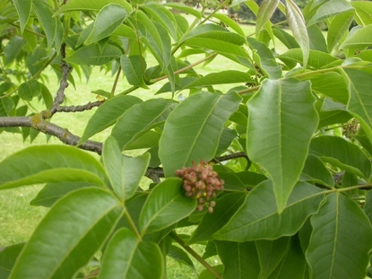
שם בוטני: Phelodendron amurense
שם לועזי: Huang Bai
שם עממי : פלודנדרון
משפחה: פיגמיים
זהו צמח ממשפחת הפיגמיים שמוצאו בסין. צמחים שגילם כ-10 שנים נאספים בין מרץ ליוני ומשמשים למטרות הרפואה.
מבחינת איכויותיו, המרכיבים הפעילים וייעודיו הרפואיים, דומה הפלודנדרון לקופטיס ולהידרסטיס, אך עוצמת פעילותו מעט חלשה לעומתם.
ברפואת הצמחים הסינית הפלודנדרון (Huang bai) נחשב לצמח מטהר חום ורעילות מפלג הגוף התחתון ועל כן נכון לשלבו לזיהומים באזור זה.

Slide 33
פעילות הצמח:
אנטי ספטי (נוגד זיהום), אנטי וויראלי, אנטי בקטריאלי, אנטי פונגלי, אנטי פרזיטי – במיוחד למערכת העיכול והשתן.
מערכת השתן והרבייה – לטיפול בפטרת ווגינאלית (הפרשות, גרד, ריח), דלקת בכליות ובשתן, הרפס וקונדילומות באברי המין, דלקת ערמונית, דליפות שתן.
מערכת העיכול – לטיפול בהליקובקטר פילורי, קנדידה אלביקנס, תולעיים ופרזיטים, שלשול על רקע זיהומי, מחלות קיבה ומעי דלקתיות (קרוהן, קוליטיס, אולקוס, גסטריטיס, אנטריטיס, דברטיקולוזיס).

Slide 34
רגישות ותופעות לוואי: הצמח די בטוח לשימוש.
הריון והנקה: השימוש אינו מומלץ בתקופה זאת.
איכויות
מר, קר, יבש.
השפעה מסורתית
מסלק חום ולחות, בעיקר מפלג הגוף התחתון:
- חום ולחות: הפרשות וגינאליות צהובות, שלשולים על רקע של זיהום או דלקת.
מנקז אש מהכליות:
- אש בכליות: עם סימנים של חוסר יין דוגמת הזעות לילה, גלי חום, חום בשעות אחה"צ ולעתים קרי לילה והפרשות מאיבר המין הזכרי.

Slide 35
חלקי הצמח בשימוש רפואי
קליפת השורש והגזע.
תמצית נוזלית: 1:3, 45% אלכוהול, 5 מ"ל בוקר וערב.
תמצית יבשה: 10:1 450-900 מ"ג בחלוקה יומית.
בישול: 10-20 גרם צמח לחצי ליטר מים.
כחלק מפורמולה: 30%-25%.

Slide 36
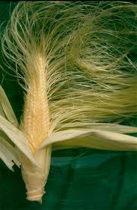
שם בוטני: Zea mays
שם לועזי: Corn silk
שם עממי : זקן תירס
משפחה: דגניים
מדובר בתפרחת הנקבית של התירס המצוי, הנמנה עם משפחת הדגניים.
ברפואת הצמחים המודרנית נחשב זקן התירס לצמח עדין המותווה לטיפול בבעיות דרכי השתן.

Slide 37
פעילות הצמח:
משתן אנטיליתי ומאלחש – מסייע בסילוק אבנים מהכליות ומדרכי השתן תוך הפחתת הכאב והצריבה.
משתן נפח – מגביר את כמות השתן המופרשת (מסייע בשטיפת דרכי השתן).
מפחית בצקות ורגלים נפוחות.
מפחית לחץ דם גבוה – בזכות היותו משתן, הלחץ בכלי הדם פוחת.
הצמח נטול רעילות ומתאים גם בזמן הריון והנקה.
מינונים ואופני שימוש:
חלקי הצמח בשימוש: "הזקן של הדגן" (תפרחת נקבית).
תמצית נוזלית: 1:3, 25% אלכוהול, מנה של 5-10 מ"ל בבוקר ובערב. תמצית יבשה: 5:1, מנה של 500-750 מ"ג בבוקר ובערב.
בישול: 10-15 גרם לחצי ליטר מים.
כחלק מפורמולה: 30%-40%.

